Slide 1
Ранняя помощь
в первичном звене здравоохранения
Скляднева В.М., Лазуренко С.Б.

Slide 2
Организация медицинской помощи
Родильный дом
35%
15 %
75 %
Медицинский стационар
Детская поликлиника
Профилактические осмотры детей осуществляются согласно действующим нормативным документам:
Порядок оказания медицинской помощи по профилю "неонатология» от 15.11.2012 № 921-н
Приказ № 307 - "О стандарте диспансерного (профилактического) наблюдения ребенка в течение первого года жизни"

Slide 3
Организация абилитации детей группы риска
Обследование в контрольных возрастах
Просвещение
Мониторинг
Сопровождение
Экспертная оценка

Slide 4
Новорожденный группы риска
легкие последствия
перинатального поражения ЦНС
средне тяжелые/сочетанные последствия
наследственные/
генетические болезни
хронические болезни
тяжелые и сочетанные
сенсорные нарушения

Slide 5
Инструмент для междисциплинарного взаимодействия
10 факторов, играющих ведущую роль в формировании здоровья и нервно-психического развития ребенка.
Каждому фактору в зависимости от степени его проявления присваивается балльное значение:
0 баллов – отсутствие или минимальная выраженность;
5 баллов – средняя выраженность;
10 баллов – высокая или максимальная выраженность.
Подсчет данных производится путем простого арифметического суммирования набранных баллов.
Низкая вероятность риска (благоприятный прогноз развития): достаточно систематической информационной медицинской и педагогической поддержки семьи.
Группа риска (возможен отклоняющийся вариант психического развития): систематический контроль нервно-психического развития и разработка ИПР.
Нарушение нервно-психического развития: систематическая комплексная медико-психолого-педагогической абилитации для стабилизации физического состояния и развития психологического потенциала ребенка.

Slide 6
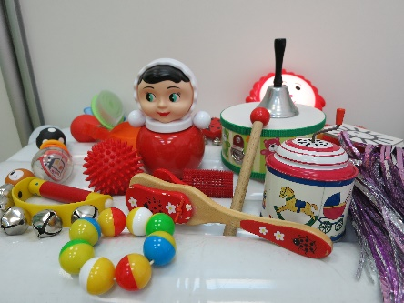
Организация психолого-педагогического обследования младенцев
Тактильный
Двигательный
Зрительный
Слуховой
х2
х2
Стимулы повышенной интенсивности
Стимулы
высокой
интенсивности
Время обследования: с 9 до 13 часов непосредственно до кормления.
Продолжительность обследования: 5-6 минут.
Цель - вызвать и зафиксировать безусловно-рефлекторную активность ребенка, даже если она крайне низкая; выявить наиболее зрелый анализатор, который можно использовать как ведущий, активизирующий психический тонус и способствующий развитию остальных.

Slide 7
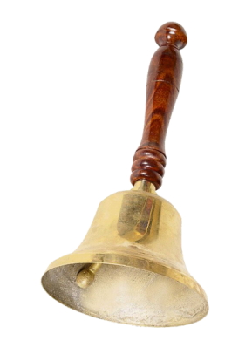
Методики диагностики нервно-психического развития младенцев
Методика оценки нервно-психического развития
детей первого года жизни Э. Л. Фрухт.
Методика определения коэффициента
нервно-психического развития «ГНОМ» Г. В. Козловской
Диагностика психического развития детей от рождения
до 3 лет (Смирнова Е.О. Галигузовой Л. Н. и др.)
Шкала психомоторного развития по Гриффитс.
Шкалы психомоторного развития детей от рождения
до 42 месяцев Нэнси Бэйли.
Диагностика психической активности младенцев
Лазуренко С.Б., Стребелева Е.А., Яцык Г.В. и др.

Slide 8
Алгоритм диагностики психического развития
Методики оценки психического развития
(отечественные или западные)
Состояние ЦНС/ анализаторов
Актуальные достижения психики
Зона ближайшего развития
Нарушение
Темп психического развития и содержание ИПР

Slide 9
Варианты психического развития
Норма
актуальный психологический возраст соответствует онтогенетическому нормативу
Задержка
актуальный психологический возраст отстает от онтогенетического норматива на 1 возрастной период
Медленный
актуальный психологический возраст отстает от онтогенетического норматива на 2-3 возрастных периода
Крайне медленный
актуальный психологический возраст отстает от онтогенетического норматива на 4-5
Минимальный
длительность становления психологических достижений возраста 6-12 месяцев

Slide 10
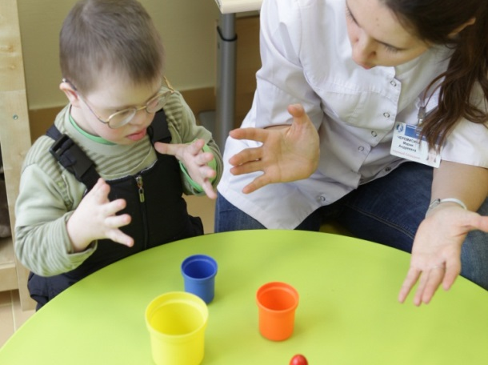
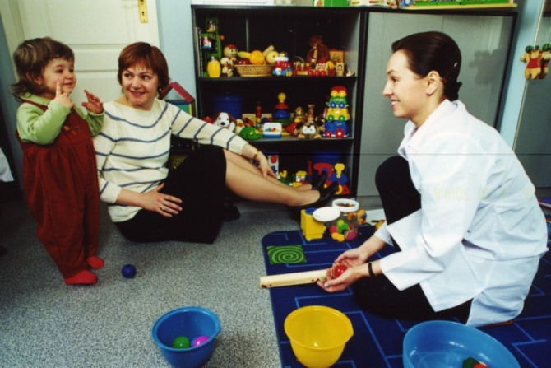
Организация психолого-педагогической помощи
Объединение семейных традиций и научных подходов к воспитанию ребенка
Создание условий
для последовательного формирования психологических достижений возраста
Совместная деятельность специалистов и родителей
Оптимизация
детско-родительских отношений

Slide 11
Психолого-педагогическая помощь в профилактике инвалидности
Дефектолог
Логопед
Медицинский психолог
от 2 до 5
консультаций
Своевременная реализация потенциальных психических возможностей и оптимизация социальной ситуации развития ребенка

Slide 12
Организация психолого-педагогической помощи
Комплексное медико-педагогическое воздействие
Учреждения здравоохранения
3-12 месяца
Учреждения
здравоохранения
Учреждения
образования
12-36 месяцев
Для последовательного овладения психологическими достижениями возраста и социализации детей достаточно 50–150 педагогических консультативных и обучающих встреч.
12

Slide 13
Результаты межведомственного взаимодействия
Своевременное знакомство родителей с психолого-педагогическим технологиями развития психологического потенциала ребенка группы риска
Реализация содержания психолого-педагогической помощи под контролем лечащего врача, оценка с помощью объективных методов
Готовность ребенка к посещению образовательной организации и включению в группу сверстников
Экспертное мнение о результативности обучения и его влияния на состояние здоровья ребенка с ОВЗ

Slide 14
Ранняя помощь
в первичном звене здравоохранения
Скляднева В.М., Лазуренко С.Б.

